Slide 1
Educatief ontwerpen
Centrale vraag:
Waar gaat dat over?
Welke rol kan wpb spelen?

Slide 2
ILO-producten
 | Periode 1 | Periode 2 | Periode 3/4
Ontwerp-product | Onderbouwd lesplan | Mini-ontwerp | Educatief ontwerp
Aantal lessen | 1 | 2 | 3/4
 | Goed uitgewerkt lesplan | 2 goed uitgewerkte lesplannen plus analyse plus toets | Meestal lessenserie waarin leerprobleem wordt opgelost/wens wordt uitgewerkt

Slide 3
Praktisch
Keuze voor ontwerpvraag komt tot stand in overleg met je vaksectie op school en vakdidacticus – Denk daar nu al over na!
Ontwerpvraag = vakdidactisch probleem of idee of wens
Je ontwerpt op basis van onderzoek
  voor je probleemanalyse (wat is hier aan de hand?)
  voor de evaluatie/validatie
In onderbouw of bovenbouw – mag allebei
Uitvoering van de ontwerplessen/leeractiviteiten
  Door jezelf of door een ander (in eigen of andermans klas)
  Gericht op klas, of groep, of individuen

Slide 4
Prototype
Focus op:
Ontwikkelen van een goed ontwerp
Ontwerpen vanuit theorie
Validatie van ontwerpregels en ontwerp mbv experts, leerlingen, etc.
Notes:
Theoretisch georienteerd

Slide 5
Prototype Voorbeelden
Leerlingen zien wiskunde als iets vaststaand en hebben geen zicht op de ontwikkeling hiervan. Ik wil lesmateriaal ontwikkelen waarbij ook aandacht is voor de geschiedenis van de wiskunde.
Ik ben geïnteresseerd in het gebruiken van Virtual Reality bij aardrijkskunde. Ik wil een handleiding ontwerpen voor docenten die VR willen inzetten voor ‘veldwerk’.
Ik zou graag ervaring op willen doen met ontwerpen vanuit de Task Based Language Teaching benadering. Ik denk dat leerlingen dan meer gemotiveerd zijn om aan hun leesvaardigheid te werken.

Slide 6
Ideeen?
Hebben jullie voor je schoolvak ideeen voor prototype?
Waar heeft jullie sectie behoefte aan?

Slide 7
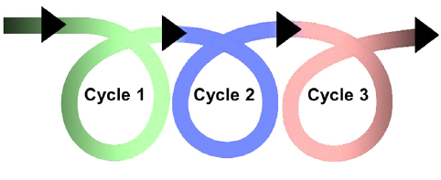
Iteratief
Focus op:
Het stapsgewijs verbeteren van een onderwijsleeractiviteit (dus niet verschillende benaderingen vergelijken)
Verbeteren vakdidactische competenties
Notes:
- 3x uitvoeren, kies klein onderwerp; onderwijsleeractiviteit

Slide 8
Iteratief voorbeelden
Ik merk dat veel leerlingen moeilijk te motiveren zijn voor de lessen kunst algemeen. Hoe kun je bij kunst motiverende lesopeningen verzorgen?
Ik lees in de vakdidactische literatuur dat goede feedback geven belangrijk is. Hoe kan ik bij taaltaken goede mondelinge feedback geven?
Veel leerlingen doen niet of nauwelijks mee aan de onderwijsleergesprekken die ik voer over ethische vragen (bv. over synthetische biologie). Hoe kan ik dat verbeteren?

Slide 9
Ideeen?
Hebben jullie voor je schoolvak ideeen voor iteratief?
Waar heeft jullie sectie behoefte aan?

Slide 10
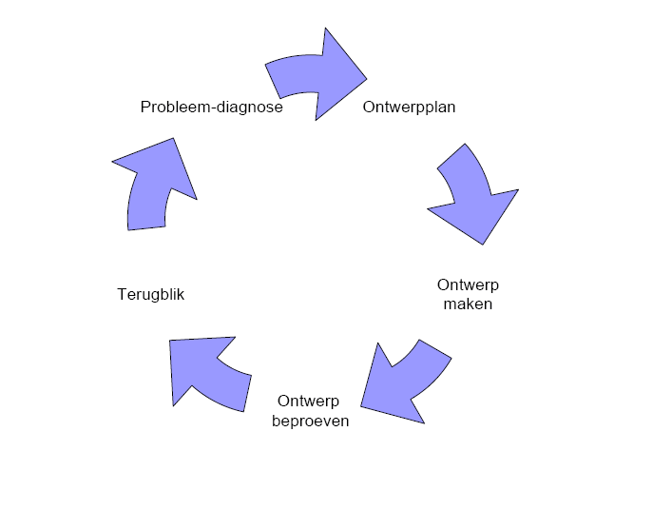
Effectonderzoek
Focus op:
Effecten van lesontwerp op leergedrag, leeruitkomsten en/of leerervaringen
Evt. voor- nameting en/of controlegroep

Slide 11
Effectonderzoek voorbeelden
Leerlingen hebben moeite met het concept licht. Leidt een benadering gebaseerd op principes van conceptual change tot beter begrip?
Leerlingen hebben moeite met goed formuleren van antwoorden bij argumentatieve vragen bij filosofie. Leidt een instructie gebaseerd op principes van effectief schrijfonderwijs tot betere resultaten?
Leerlingen hebben moeite met het gebruik van meer formeel taalgebruik bij schrijfoefeningen. Is observerend leren een effectieve aanpak?

Slide 12
Fasering educatief ontwerp
fase
1 | Probleembeschrijving / ideebeschrijving
2 | Empirische / theoretische onderbouwing probleem
3 | Analyse probleem (oorzaak en mogelijke oplossingen) NB: wens uitwerken is te zien als onderwijsverbetering.
4 | Kies meest plausibele oplossing
5 | Hypothese opstellen plus ontwerpregels formuleren
6 | Onderzoeksplan (onderzoeksdesign, onderzoeksmethoden, onderzoeksinstrumenten)
7 | Lesplannen inclusief lesmateriaal ontwerpen (overdraagbaarheid essentieel)
8 | Evaluatie educatief ontwerp: hypothese verwerpen? Hoe zou ik het een volgende keer (anders) doen?

Slide 13
Doktertje spelen:
Klacht
Diagnose
Behandelingsopties
Geschikste behandeling
Evaluatie
Eventueel behandeling aanpassen
etc

Slide 14
Ideeen?
Hebben jullie voor je schoolvak ideeen voor effectonderzoek?
Waar heeft jullie sectie behoefte aan?

Slide 15
Start van ontwerp‘drive’
Probleemgeoriënteerd
Leerlingen scoren laag op…
Leerlingen leren oppervlakkig, niet diep
Wensgeoriënteerd
Ik zou graag eens willen proberen of samenwerkend leren goed te combineren is met leerstijlen…
Ik zou graag kijken of ik aanschouwelijk onderwijs kan maken bij…
Ik wil uitzoeken of ik mooie lessen in het kader van context-conceptbenadering kan maken en hoe leerlingen daarop reageren
In beide gevallen:
Het ontwerp moet de discrepantie tussen huidige situatie en gewenste situatie opheffen

Slide 16
Startvragen – voor jou en de sectie
Wat we eens zou willen uitproberen is…
We zijn niet zo gelukkig met…
We zouden meer willen weten over…
We weten niet wat we aan moeten met…
Het zou een verschil zijn als…
Wat we graag zou willen verbeteren is…
Waar we steeds tegen aanlopen is…
Wat ons bijzonder interesseert is…

Slide 17
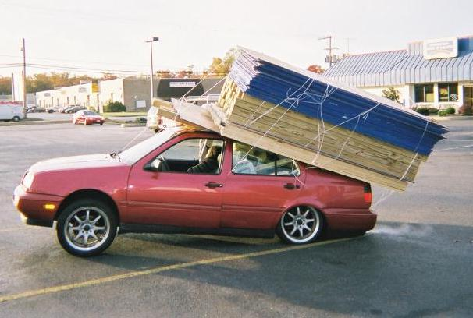
Te omvangrijk en/of complex probleem
(onvoldoende ontleed in beschrijving)

Slide 18
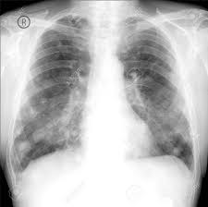
Er is geen diagnose; er is slechts een oplossing

Slide 19
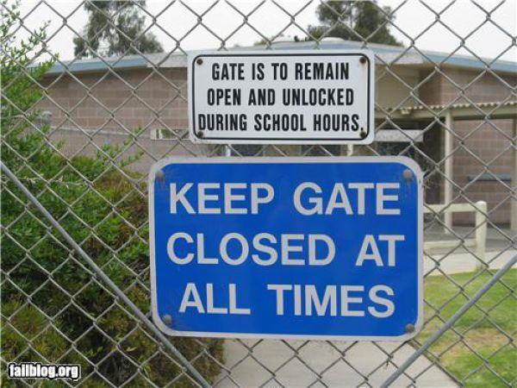
Vaag of inconsistent taalgebruik – belangrijke begrippen niet omschreven

Slide 20

Te snel naar een oplossing
(i.p.v. verkennen mogelijke oplossingen)

Slide 21
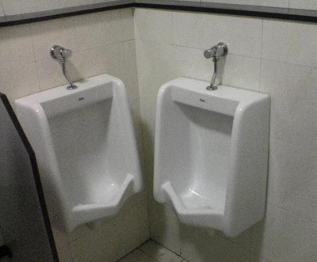
Gewenste resultaat niet op operationeel niveau beschreven

Slide 22
Cruciaal: voorbereiding
Bespreek met je sectie wat een geschikt ontwerpprobleem zou zijn
Kijk ook vooruit: in/voor welke klas zou je je ontwerp gaan uitvoeren, en welke ‘leerstof’ staat dan op het programma?

Slide 23
Wat kan wpb betekenen voor zijn leraar in opleiding?
Beginfase (Probleem? Wens?)
Analysefase
Ontwerpfase
(ontwikkelde materiaal: lesplannen, opdrachten, vraagstukken etc.)
Onderzoeksplan
Uitvoering ontwerp
Evaluatie ontwerp
(beoordeling data, reflectie op educatief ontwerp)

